Slide 1







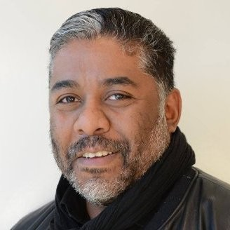


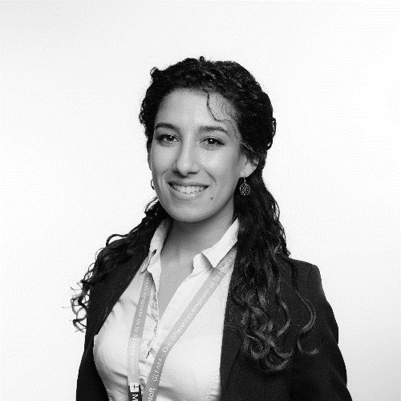

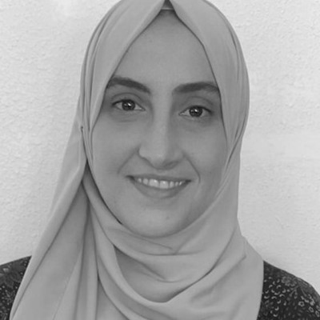

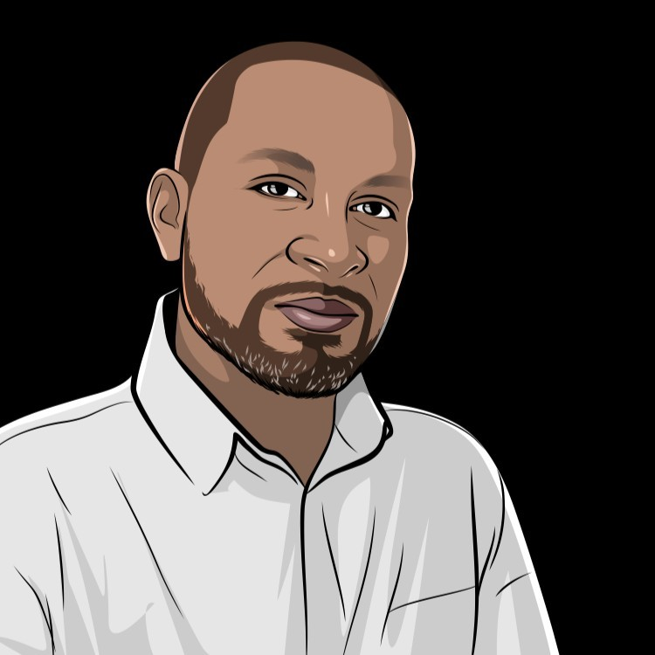








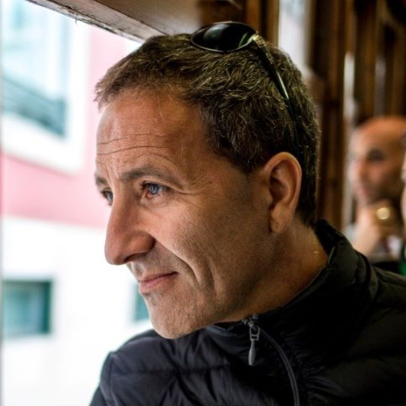






FRENCH POWER BREAK
Mercredi 25 18 décembre 2024 – 13h 12H30 - 14H
EDITION SPECIALE « CHRISTMAS »
10 experts – 10 sujets – 10 min chacun
Nada Brisville
Gilles Pommier
Rémi Riche
Emmanuel Gallis
Jean-Loup Meunier
Gérald Tanda
Jérémy Laplaine
Fouziya Lahjiouj
Pascal Casti
David Vachala

Slide 2

Le PPFS continue …

Slide 3


Le
FRENCH POWER BREAK
Un événement organisé par…
https://bizappsfrenchcommunity.com/
En association avec…
https://ppfc.fr/

Slide 4
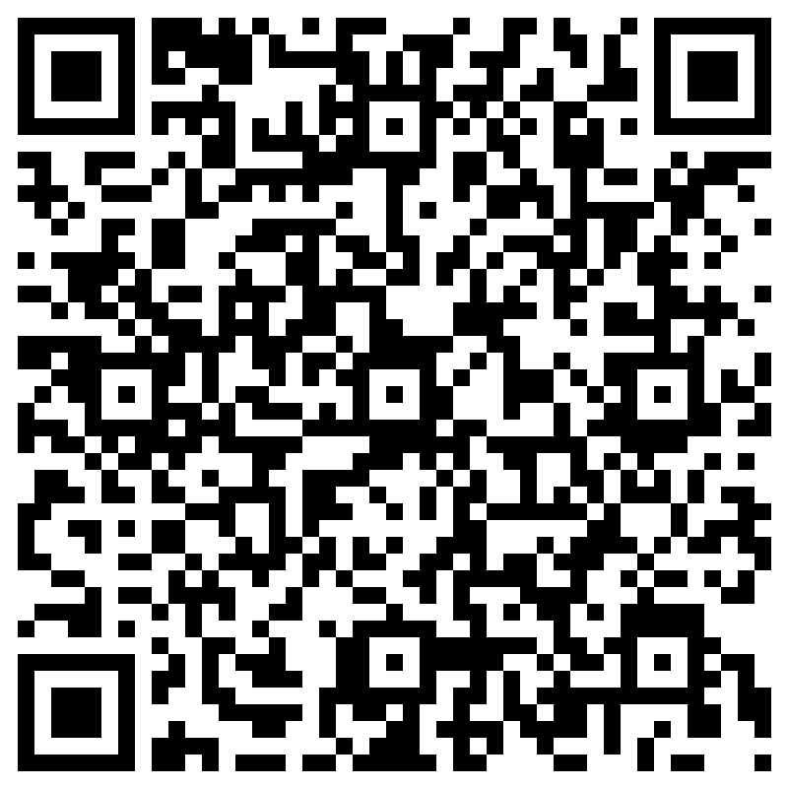
CALL FOR SPEAKER
Envie de participer et proposer une session speaker ?
C'est ouvert à tous et gratuit!
Déposes ton sujet de session (15 à 20 min ) via ce formulaire >> L’équipe Biz Apps French Community te recontactera.
Notes:
Lien vers le call for speaker : https://forms.office.com/r/N18UUUK36p

Slide 5
10 experts – 10 sujets – 10 min chacun
Nada Brisville
Gilles Pommier
Rémi Riche
Emmanuel Gallis
Jean-Loup Meunier
Gérald Tanda
Jérémy Laplaine
Fouziya Lahjiouj
Pascal Casti
David Vachala

Slide 6
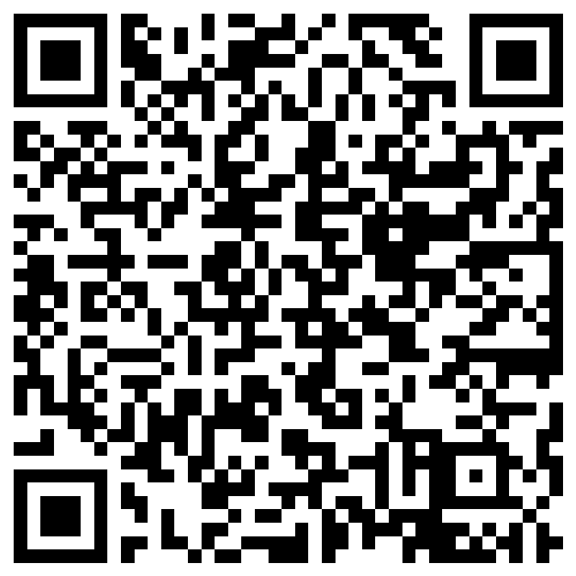
SATISFAIT ? UNE REMARQUE ?
Votre avis nous intéresse !
Répondez à l’enquête via ce formulaire (1 min) L’équipe Biz Apps French Community adapte le format et les sujets en fonction de vos retours !
Un grand Merci !
Notes:
Lien vers l’enquête : https://forms.office.com/r/pP1P8Lq4tw

Slide 7



A l’année prochaine !
Mercredi 29 janvier à 13h

